Slide 1

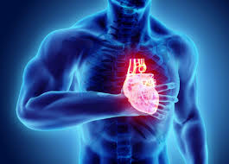

PROTOCOLO
ENFERMEDAD CARDIOVASCULAR

Slide 2

PROTOCOLO ECV
Este protocolo de atención se enfoca en la enfermedad cardiovascular (ECV), una de las principales causas de morbilidad y mortalidad en Colombia. Busca fortalecer la adopción de conductas saludables en la población, como la prevención del consumo de tabaco y sucedaneos, alimentación saludable, actividad física y control del peso. Este evento es una prioridad en la atención del Equipo Móvil en Salud de la Estrategia CAPS.

Slide 3

DEFINICION Y AMBITO DE APLICACIÓN
El procedimiento para la prevención y atención de la ECV corresponde al esquema establecido por la Estrategia CAPS, para promover la salud y la gestión del riesgo, bajo las modalidades de prevención universal, selectiva e indicada.
DEFINICION
Este protocolo es aplicado por el Equipo Móvil de Salud de la Estrategia CAPS, en el entorno hogar y comunitario. La población objetivo incluye la comunidad y familias de los sectores priorizados por CAPS, sanas, con ECV o factores de riesgo.
,
AMBITO DE APLICACIÓN

Slide 4


TÉRMINOS CLAVE Y DEFINICIONES
Enfermedad Cardiovascular
Condiciones de Riesgo
Prevención Universal
Consumo de cigarrillo, alimentación no saludable, inactividad física, perímetro abdominal elevado, sobrepeso/obesidad, consumo de alcohol.
Dirigida a la población en general mediante la promoción de la salud.
Grupo de desórdenes del corazón y vasos sanguíneos, incluyendo cardiopatía coronaria y enfermedades cerebrovasculares.

Slide 5



PARTICIPACION SOCIAL
Comunidad
Desarrollar capacidades en la comunidad y actores sociales para generar cambios que favorezcan la salud.
Hábitos Saludables
Enseñar sobre hábitos saludables, promoviendo modos de vida saludables y consumo responsable de alcohol.
Alimentación
Promover información y educación alimentaria para el consumo de alimentos saludables
especialmente frutas y verduras

Slide 6
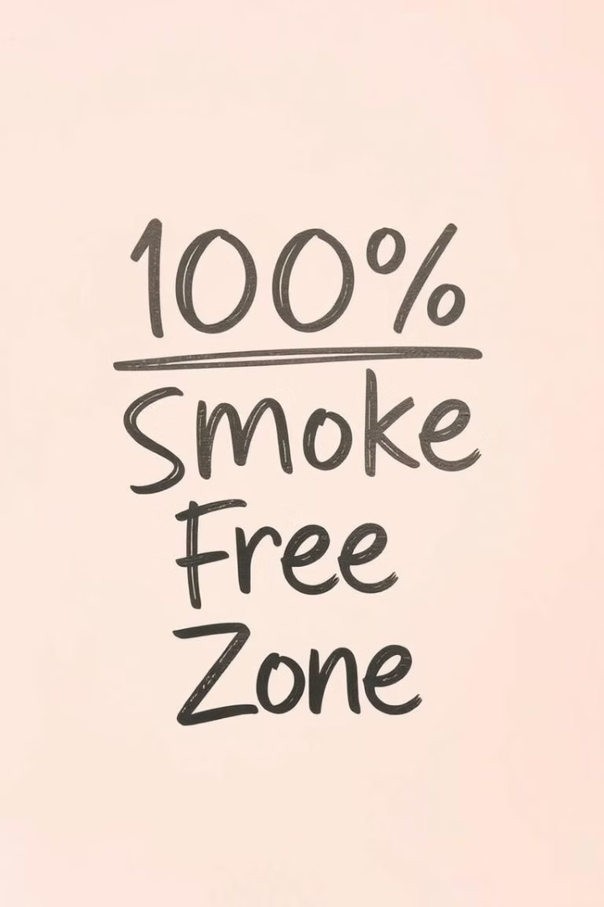



ENTORNO LIBRE DE HUMO
CAMPAÑAS INFORMATIVAS
Desarrollar campañas relacionadas con los riesgos
del consumo y exposición al humo de tabaco.
CONTROL SOCIAL
Promover procesos de control social
sobre la comercialización de bebidas alcohólicas.
AMBIENTES LIBRES DE HUMO
Promover ambientes 100% libres de humo y el
cumplimiento de las prohibiciones de la Ley 1335 de 2009.

Slide 7






GESTION DEL RIESGO
Información y Educación
Informar y educar de acuerdo al perfil de riesgo identificado.
Identificación de Riesgos
Fomentar prácticas de cuidado y acceso a servicios de salud ante la identificación de riesgos individuales para ECNT.
Grupos de Apoyo
Conformar grupos de apoyo mutuo para el desarrollo de procesos de educación en Estilos de Vida Saludables.

Slide 8
PROGRAMA - CESACIÓN DE TABACO
Identificación
Identificar a las personas con el factor de riesgo y registrar en el SICAPS.
Entrevista Motivacional
Aplicar entrevista motivacional para establecer el grado de motivación para dejar de fumar.
Consejería
Aplicar consejería breve para personas que
desean dejar de fumar.

Slide 9
ATENCIÓN EVENTO CRITICO
1
2
Cuidado
Plan de Manejo
Promover conductas de cuidado y control de factores de riesgo del entorno familiar y social.
Complementar el plan de manejo individualizado de acuerdo a las orientaciones médicas.
3
Entorno Saludable
Promover la generación del entorno hogar saludable.

Slide 10



RUTA DE ATENCION
Servicio de Salud
2
Remisión
Remitir al servicio de salud, según hallazgos.
Remitir según hallazgos y Modelo CAPS al equipo interdisciplinario de la Estrategia CAPS.
1
Monitoreo
Monitorear y evaluar la atención integral.
3

Slide 11
SISTEMA DE SALUD
AFILIACION AL SISTEMA
PLAN DE CUIDADO
Promover la afiiacion al sistema de salud y educar en deberes y derechos
Establecer plan de cuidado familiar de acuerdo a las especificidades encontradas a nivel individual, familiar y comunitario.

Slide 12


